Slide 1
本周工作总结报告
报告人：郭炜锋、胡勇、武丁泽宇、王益飞

Slide 2
本周工作
PART ONE

Slide 3
修改
修改需求文档
提交工作日志
提交个人实验三代码
修改集成

Slide 4
任务分解
PART TWO
Notes:
与上述工作相比，我们利用已有的算法，采用机器学习方法，在模型上进行改进，除了准确率外，将时间作为衡量模型的指标之一，我们的二级模型可以在时间与准确率维持一个平衡，节省了时间开销，同时能够更好适应大数据和实时监测的需要。并且采用了更新更好的数据集，异常样本和攻击种类多，实验的可靠性更高。

Slide 5
实验三任务分解
胡勇：搭建爬虫，搭建测试环境
郭炜峰：反爬部分改进
王益飞：过滤器改进说明
武丁泽宇：相关文档、记录跟进

Slide 6
搭建爬虫
PART THREE

Slide 7
搭建目的：
为了显示的相关实验的改进效果，搭建了测试环境，相关说明如下。
在改进前和改进后，分别统计爬取同一网站所有目标的url所花费的时间，并将爬取到的内容输出到result.txt文档中，最后根据统计结果，证明改进方案是否成功。

Slide 8
爬取对象
北航计算机学院官方网站
主站url为：http://scse.buaa.edu.cn/buaa-css-web/initAction.action

Slide 9
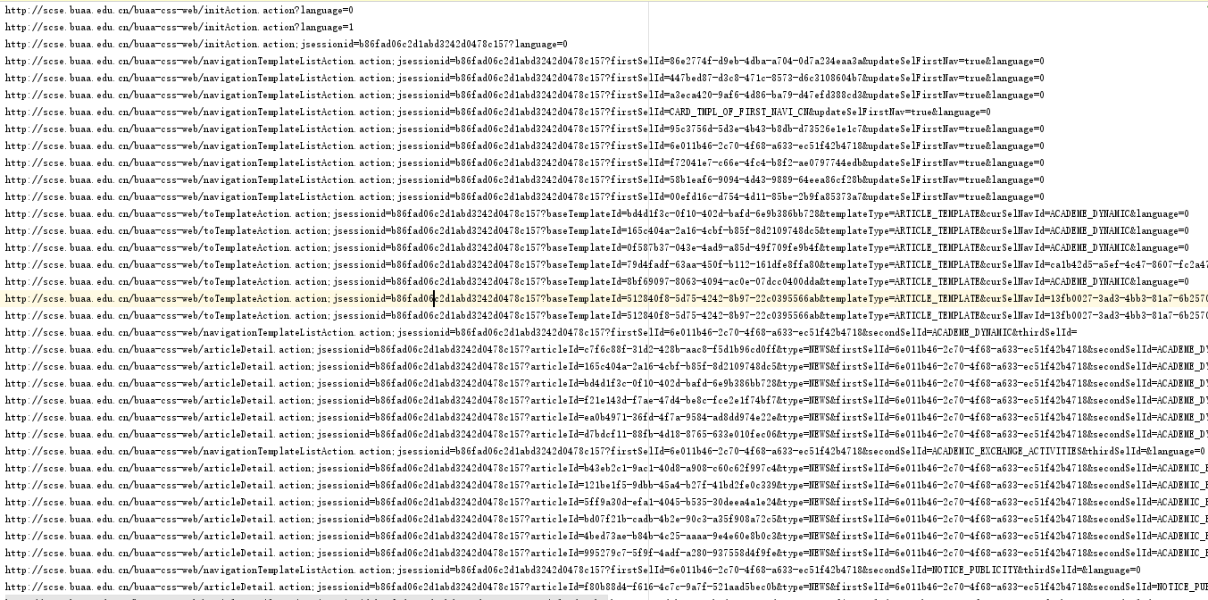
结果展示
包括中、英文界面在内的共计 16160 个url连接。详见result.txt

Slide 10
过滤器的改进
PART FOUR

Slide 11
改进说明
1. Scrapy实现说明。
Scrapy采用Python内置的集合（set）实现内存过滤器，同时提供文件过滤器让用户选择。两者并不排斥，文件过滤器的设置是为了可以停止爬虫（结束爬虫进程），然后在之后的某一个时间内重新接着上次的爬取¬¬继续时，可以直接从文件中读取已经爬取的url。实际运行期间的过滤都是在内存过滤器（set集合实现的过滤器）进行的。
2. Scrapy实现分析以及改进说明。
默认的Python集合需要存储网页本身的url，同时为了实现管理集合以及其他一些针对集合的操作，Python需要保存的内容除了URL之外还有许多，因此，当爬取大量网页的时候占用内存会比较大。而分析发现，我们实际上只需要判断一个url是否已经出现过，而至于url是什么或者何时出现并不在乎。其次，我们也不会对已经爬取的url进行索引等操作，所以Python内置的set结合本身的许多操作相对来说是冗余的。

Slide 12
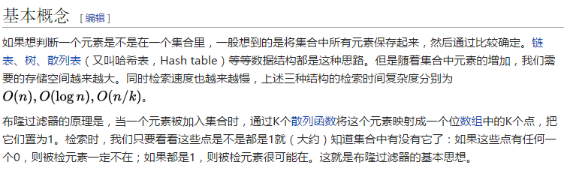
布隆过滤器
布隆过滤器（英语：Bloom Filter）是1970年由布隆提出的。它实际上是一个很长的二进制向量和一系列随机映射函数。布隆过滤器可以用于检索一个元素是否在一个集合中。它的优点是空间效率和查询时间都远远超过一般的算法，缺点是有一定的误识别率和删除困难。

Slide 13
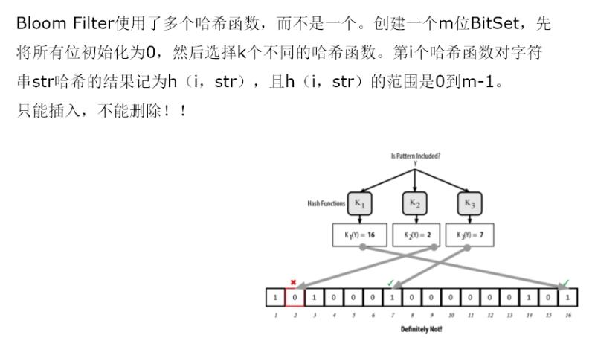
布隆过滤器

Slide 14
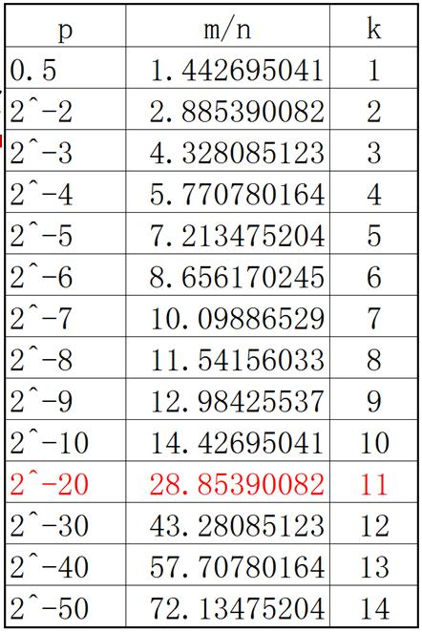
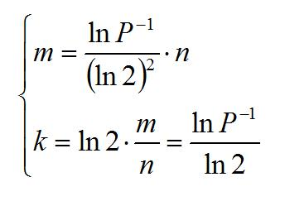
布隆过滤器
M:是需要的bit位数
K:hash函数的个数

Slide 15
实现方式
引入pytho提供的库 pybloomfilter
自己实现相关数据结构

Slide 16
修改流程
1. 基于原始框架开发一个正常运行的爬虫
2. 运行
3. 修改scrapy的框架内容
4. 重新运行，验证可行性

Slide 17
爬虫运行命令（新|旧）
运行命令：
在spider目录下，shell中键入
scrapy crawl buaa_scse_spider

Slide 18
修改方式
爬虫本身的修改
修改setting信息
MAX_LENGTH = 10000
ERROR_RATE = 0.0001
框架的修改
/usr/local/lib/python2.7/dist-packages/scrapy
dupefilters.py文件（替换修改框架原始文件）
filters.py文件（新增自定义数据结构）

Slide 19
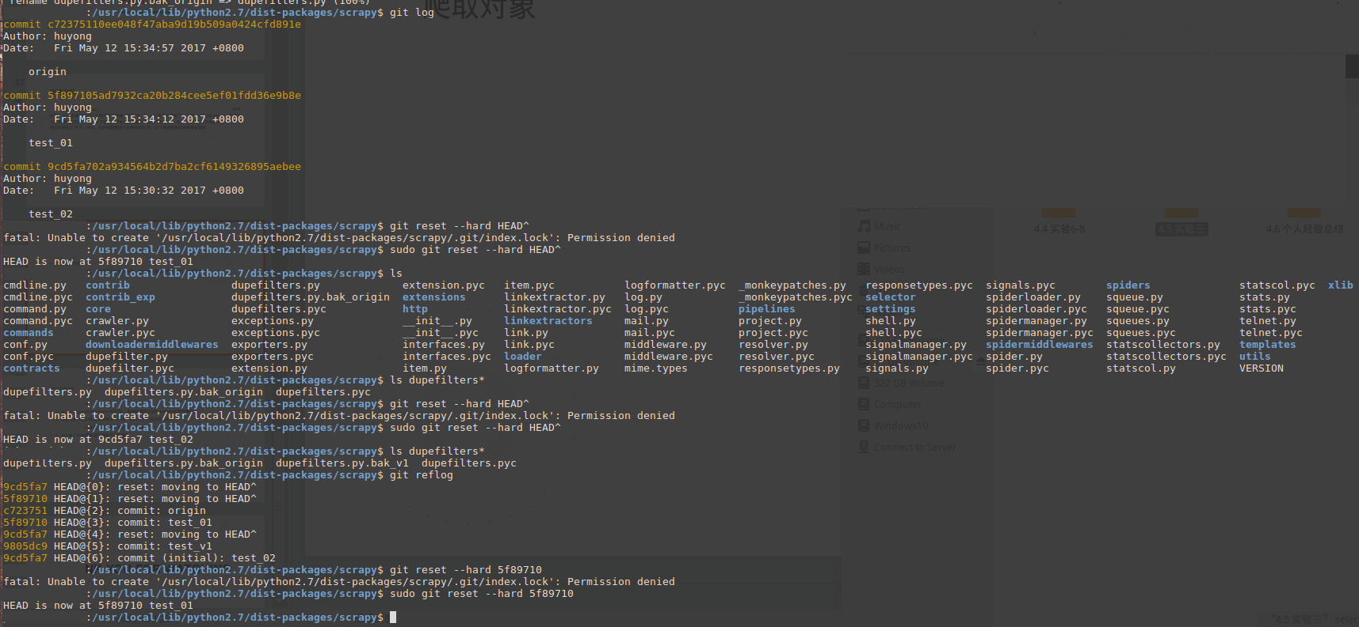

Slide 20
反爬改进
PART FIVE

Slide 21
改进说明
由于要使用Scrapy进行测试，不得不大量爬取某个网站的内容。然而，在Scrapy提供的下载中间件机制，可以在请求队列与下载请求之间做一些动作。Scrapy本身也提供了一个ProxyMiddleware，但是它只能使用固定的IP地址。由于固定的IP地址可能遭到IP被禁用的情况，这么一来，你就不能使用本地IP进行相应的爬虫工作了。所以，此时就需要进行反爬虫的实现，以下是使用到的两种基本策略

Slide 22
爬取对象
伪装user agent
使用免费代理
用户先将请求发到代理，然后代理再发到服务器，这样看起来就像是代理在访问那个网站了

Slide 23
反爬实现
1. 新建Scrapy项目
2. 重写Scrapy中的middleware的代码，来随机使用伪装的user agent和免费代理
3. 编写免费代理的抓取以及测试的代码，同时保存到相应的txt文件下
4. 在Scrapy项目的设置文件下进行相应的配置设置
5. 针对某个目标网站进行爬取代码的编写

Slide 24
反爬实现
尝试爬取一个拥有反爬机制的网站
爬取失败
添加修改代码
重新爬取

Slide 25
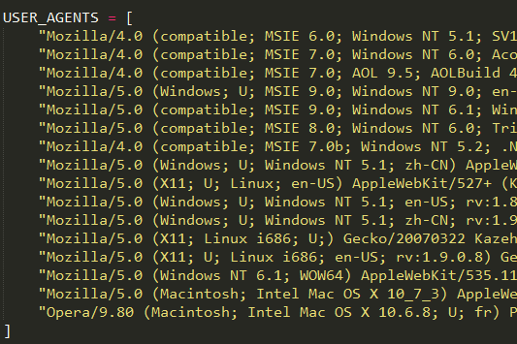
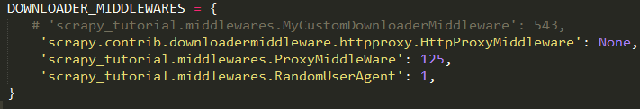
修改方式
1. 修改setting信息
添加浏览器请求信息
禁用cookie
COOKIES_ENABLED = False
设置中间件
修改中间文件
在/spider (名)根目录下
修改middlewares.py
详细请参考github提交的代码

Slide 26
下周工作安排
PART FIVE

Slide 27
过滤器测试流程
完善相关文档
测试改进结果
得出结论
总结

Slide 28
THANK YOU FOR WATCHING

